Slide 1
Programování řízení pohonných jednotek 1
Vypracoval: Ing. Jaroslav Chlubný
Kód prezentace: OPVK-TBdV-AUTOROB-ME-3-JCP-JCH-003
Technologie budoucnosti do výuky CZ.1.07/1.1.38/02.0032

Slide 2
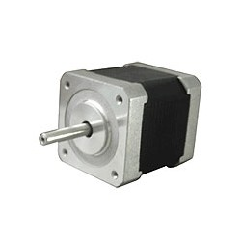
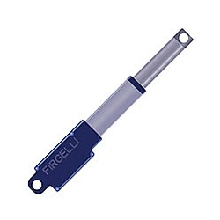
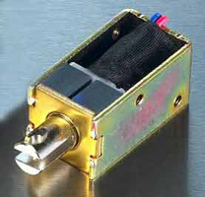
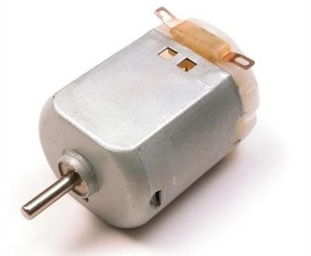
Pohony
Pohony
POHON převádí el. energii na rotační nebo lineární pohyb
stejnosměrné motory výhodnější, protože je tak napájena
i elektronika robotu
rotační
lineární

Slide 3
Krokový motor
Krokový motor (stepper) je stejnosměrný motor řízený impulzy.
Cívky statoru jsou spínány v takovém pořadí, že vytváří točivé
mg. pole, které otáčí rotorem.
krok je odezva na jeden řídící impulz
úhel kroku odpovídá pootočení rotoru po zpracování řídícího impulzu
otáčky rotoru jsou určeny počtem kroků za sekundu

Slide 4
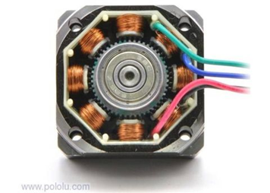
Druhy krokových motorů
Reluktanční – kotva z mg. vodivého materiálu se natáčí tak, aby
se snížil celkový magnetický odpor konstrukce
Motor s permanentními magnety – kotva se natáčí podle mg. pole
Hybridní motor – kombinace předchozích typů
Hybridní krokový motor – cívky statorového vinutí na vroubkovaných pólových nástavcích a rotor s prstencem permanentních magnetů

Slide 5
Konstrukce a činnost krokových motoru

Slide 6
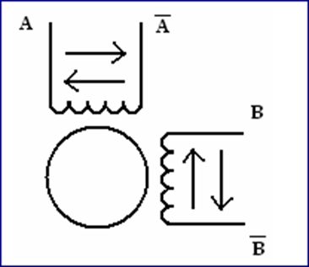
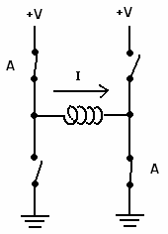
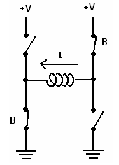
Bipolární krokový motor
Proud v daném okamžiku prochází vždy dvěma protilehlými cívkami.
zapojenými tak, že mají navájem opačně orientované magnetické pole.
princip budiče H - můstek
animace
+ větší kroutící moment
- složitější řízení
- větší spotřeba
Bipolárním motorem teče proud oběma směry
proud cívkou A proud cívkou B

Slide 7
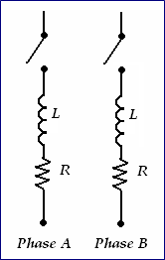
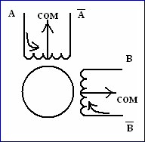
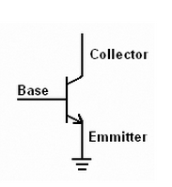
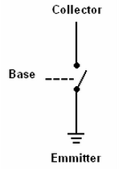
Unipolární krokový motor
Proud v daném okamžiku prochází jen jednou cívkou
Elektrické zapojení – dvě samostatně spínané fáze
animace
K buzení stačí jeden spínač
(tranzistor) na každou cívku
bipolárního
Unipolárním motorem teče proud jedním směrem
+ menší odběr
+ jednoduché řízení
- malý kroutící moment

Slide 8
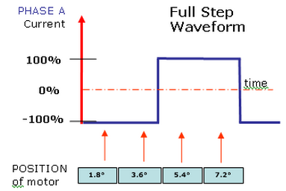
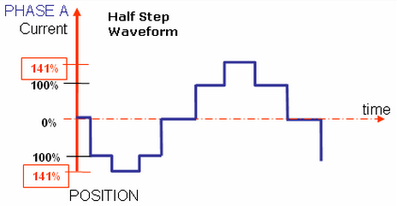
Mikrokrokování
Jemné rozlišení polohy až na zlomky stupně vhodnou volbou poměru
proudů do fází - rovnovážná poloha mezi kroky (mikrokroky do počtu 64–128)
Př: krokový motor s krokem 1,8° potřebuje 200 kroků na jednu otáčku
při 4 x mikrokrokování potřebuje 800 kroků na otáčku
plný krok – fáze A sepnuta 2 kroky a 2 kroky vypnuta
poloviční krok – 2 x mikrokrokování

Slide 9
Buzení krokového motoru
Řídí funkční pohyb a režimy činnosti krokového motoru.
Zajišťuje:
výkonové buzení fází
vytvoření dané časové posloupnosti buzení fází
Budič se skládá z:
výkonové části tvořené spínacími prvky
elektroniky zajišťují posloupnost spínání fází
Řízení krokového motoru integrovanými obvody:
jednoduché obsahující pouze spínače
složitější s regulátory proudu
programovatelné kontroléry

Slide 10
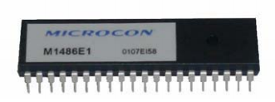
Programovatelný kontrolér M1486
Tento kontroler integruje v jednom obvodu plně programovatelné řízení
Krokového motoru včetně univerzálních řídicích funkcí (I/O).
až 64 mikrokroků
optimalizace využití momentu
soubor více než 50ti povelů
programovatelná max. rychlost, start, stop, ..
Příklad programu:

Slide 11
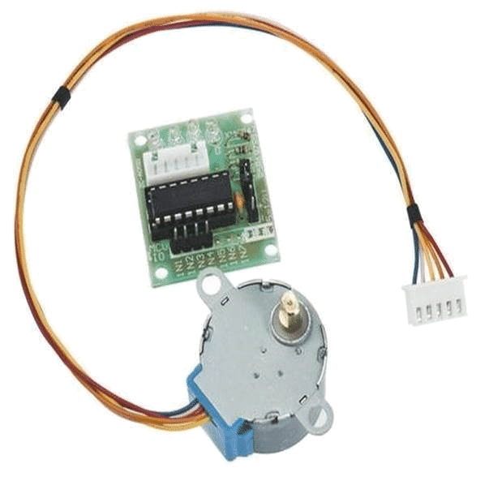
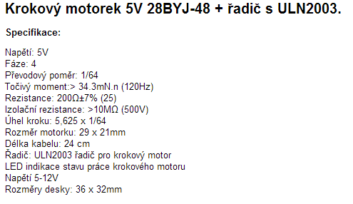
Krokový motor 28BYJ-48
Vývojová deska ARDUINO UNO

Slide 12
Použité zdroje
How to Make a Robot. In: RobotShop [online]. [cit. 2014-04-26]. Dostupné z: http://www.robotshop.com/blog/en/how-to-make-a-robot-lesson-1-3707
5 V krokový motor s řadičem Arduino. In: Robotstore [online]. [cit. 2014-04-27]. Dostupné z: http://robotstore.cz/?product_order=popularity
MORTLINGAS. Stepper motor. In: Wikimedia Commons [online]. [cit. 2014-04-27]. Dostupné z: http://commons.wikimedia.org/wiki/File:Stepper_motor..png?uselang=cs
Mikrokontrolér M1486. In: Microcon [online]. [cit. 2014-04-27]. Dostupné z: http://www.microcon.cz/pdf2014/06-07.pdf
Stepper Motor - Simtel Robotics. In: YouTube [online]. [cit. 2014-04-27]. Dostupné z: http://www.youtube.com/watch?v=k77To6quPsg
Stepper Motor Basics. In: 4Tronics Arduino [online]. [cit. 2014-04-27]. Dostupné z: http://www.4tronix.co.uk/arduino/Stepper-Motors.php4
Speciální krokové motory. In: Servo Drive [online]. [cit. 2014-04-27]. Dostupné z: http://www.servo-drive.com/specialni_krokove_motory_krokove_motory_na_miru.php

